Slide 1
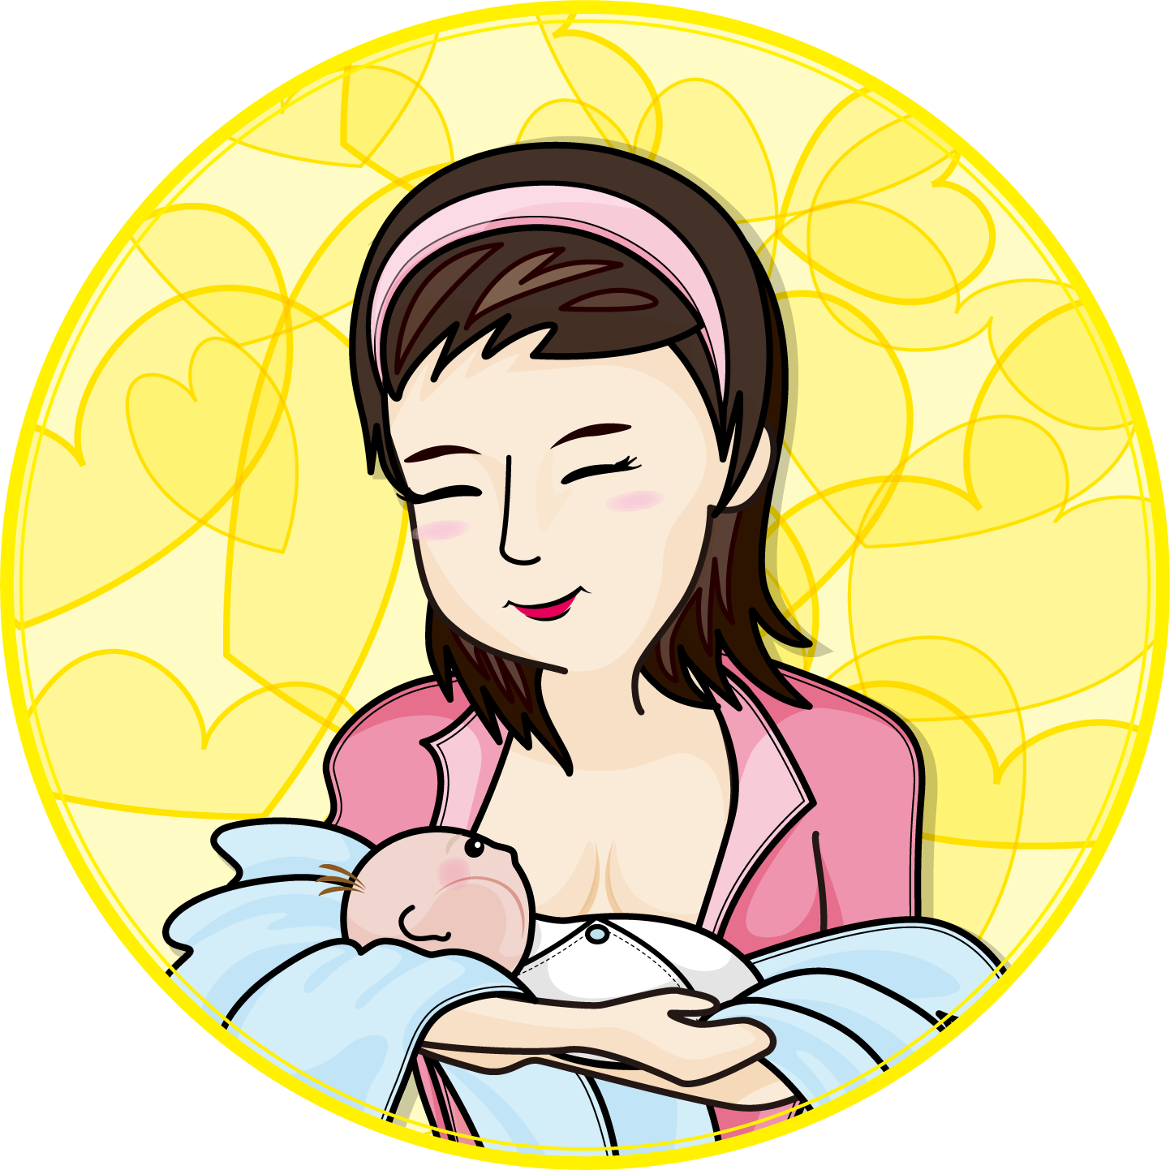
懷孕與癲癇
當大家聽到『癲癇症』這個診斷，普遍第一個反應是：「我們家族都沒有這個病啊！我怎麼會生這種病呢？」而第二個常見的問題則是：「這不是小孩子才會得的病嗎？先天的嗎？我都長這麼大了，竟然會癲癇發作。」要告訴大家的是，癲癇症遺傳的機率並不高；此外，各個年齡都有可能發生癲癇症。
癲癇症發生的原因很多，大致可以分為四大類：
1. 外在因素：如長期失眠，情緒壓力，藥物或酒精中毒，或突然停止原本長期使用的藥物，如安眠藥、鎮靜劑等。
2. 內科疾病：如血糖太低 (常見於糖尿病患缺少進食，又服用降血糖藥)，腦缺氧、低血鈉(罹患心、肝、腎疾病，或使用利尿劑)等。
3. 腦傷：如頭部外傷、腦中風、腦瘤。
4. 先天或後天癲癇症。
不同年齡不分性別都可能出現癲癇，懷孕時發生癲癇尤其讓人擔心。懷孕與癲癇，併存發生的可能性很高。以下試舉一例： 34歲女性，已育有一名健康女孩，第一胎懷孕生產過程也很正常，過去也沒有癲癇病史。她在家中連續2次突然意識喪失，全身無力往後倒下，手腳有抽筋，先生立即將她送醫。急診醫師診斷為癲癇症，而此時她已懷有12周身孕。
經由腦部核磁共振掃描，發現她的腦部靜脈栓塞，引起雙側大腦局部缺血併水腫，推斷應是造成癲癇發作的原因。住院後立即使用抗凝血劑與癲癇藥控制，癲癇次數減少，神經學功能也逐漸恢復。婦產科醫師仍建議留住胎兒，規律回診產檢，並且留意藥物副作用。往後半年多的門診追蹤，她與先生每次都懷著忐忑不安的心情，在我告知凝血劑藥量正常，腦波也沒問題，稍稍放下心中的大石。產檢超音波顯示胎兒發育良好，胎位也正常。最後她自然產下一名男嬰，雖然新生兒科醫師發現有心室中膈缺損，但這還需要觀察一年，有些缺損會自動閉合；除此之外一切正常。
由以上個案得知，不僅僅是本身曾有癲癇病史的女性，懷孕時可能發生癲癇；原本正常的人，也可能因為懷孕產生的併發症而誘發癲癇。
女性體內有二種性激素與癲癇相關：雌性素(estrogen)及黃體激素(progesterone)。雌激素會誘發腦細胞結構及功能性改變，且於排卵時、生理期時會上升，很容易使癲癇頻率增加；相反的，黃體激素有減低癲癇發生的機會。懷孕時，「癲癇」應該是最常遇到的神經科疾病之一，約有三分之一的癲癇病患在懷孕時，發作頻率會上升，甚至有些人只有在懷孕時才會癲癇發作；而多半的癲癇發生在懷孕第一期後半或第二期初期，也就是懷孕的第3~4個月最容易發作。因為懷孕時的生理機能改變，如肝腎代謝率增加，會使得癲癇藥代謝比起未懷孕時快，同時體重上升也使癲癇藥物濃度相對不足，導致癲癇機會提高。這些狀況通常會在分娩後即會改善。
懷孕也會影響凝血機能。少數病患因凝血機能過高，容易形成血栓，造成腦靜脈栓塞引發癲癇。另一常見原因為子癇症(Eclampsia)，是一種高度危險的懷孕併發症，多發生在子癇前症病患(表現為妊娠高血壓、蛋白尿)合併癲癇發作，治療需使用鎂離子，降血壓藥，若情況允許應儘早將胎兒產下。
一般孕婦產下畸形兒的比率約2-3%，而罹患癲癇症並使用癲癇藥的孕婦致畸胎率約6-9%。當使用的藥物種類越多，風險更高。有些孕婦會因為擔心致畸胎而不敢用藥甚至自行減藥；但萬一沒有妥善控制癲癇，對母子反而更加危險。產檢時善用高層次超音波，便可降低產下畸形兒的機會。至於使用癲癇藥可能出現的畸形多以顏面與肢端為主，如鼻子扁、厚唇、人中過長、手指短；較少見的嚴重畸形，如神經管缺損、心臟病。
癲癇藥物於懷孕中使用原則，是以足以控制癲癇的最少劑量，盡可能以單一種藥物控制，並於計畫懷孕前至懷孕期間補充葉酸(每天2-4毫克)，以減少胎兒神經管缺損的機率。而準媽媽必須配合保持正常生活作息及運動、規律飲食、及戒菸酒。
雖然潛藏可能的風險，但仍有九成以上的癲癇婦女都可以順利生產並擁有健康的寶寶，只有少數(2%)病患會在懷孕時發生全身型癲癇大發作。所以只要與醫師配合準時服藥，按時追蹤，避免過度焦慮，準媽媽們絕對有很高的機會安然度過孕期，母子均安。

